Slide 1
电磁运动 (电磁学)
公元前600年
1820年
1831年
古希腊泰勒斯
第一次记载电现象
奥斯特发现
电流对磁针的作用
法拉第发现
电磁感应现象
1865年麦克斯韦提出
电磁场理论

Slide 2
电磁学
电磁学是研究电磁运动及其规律的物理学分支。
电磁运动是物质运动的基本形式之一；
电磁学的规律从宏观到微观都有广泛的应用。

Slide 3
电磁学--历史上：科技发展的支柱，
21世纪：高技术发展的基石！
电磁学的主要内容
电荷、电流产生电场和磁场的规律；
电场和磁场的相互作用；
电磁场对电流、电荷的作用；
电磁场中物质的各种性质。
学习电磁学的意义
在现代物理学中的地位是非常重要的。
深入认识物质结构。
是学习电工学、无线电电子学、自动控制、计算机技术等学科的基础。

Slide 4
什么是场？
场是某一个物理量的空间分布
如：温度场、引力场、速度场、电场、磁场等。
场量
场所代表的物理量，如温度、速度、电场强度等。
场的分类：标量场与矢量场
标量场：场量为标量，如温度场；
矢量场：场量为矢量，如速度场、引力场、电场、磁场等。
场具有可迭加性
场的描述方法
1）函数法：将场量的空间分布和随时间的变化用函数表示 如
2）图示法：用图形来表示场量的空间分布。
如：等高线图，电场线图等

Slide 5
第七章
静电场
本章主要内容：研究真空中静电场的基本特性：
静电场的基本定律：库仑定律、叠加定律
静电场的基本定理：高斯定理、环路定理
描述静电场的物理量：电场强度、电势
静电场对电荷的作用

Slide 6
教学基本要求
一 掌握描述静电场的两个物理量——电场强度和电势的概念，理解电场强度 是矢量点函数，而电势V 则是标量点函数.
二 理解高斯定理及静电场的环路定理是静电场的两个重要定理，它们表明静电场是有源场和保守场.
三 掌握用点电荷电场强度和叠加原理以及高斯定理求解带电系统电场强度的方法；并能用电场强度与电势梯度的关系求解较简单带电系统的电场强度.
四 掌握用点电荷和叠加原理以及电势的定义式求解带电系统电势的方法.
五 了解电偶极子概念，能计算电偶极子在均匀电场中的受力和运动.

Slide 7
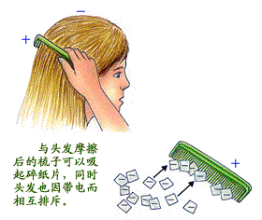
7－1 电荷

Slide 8
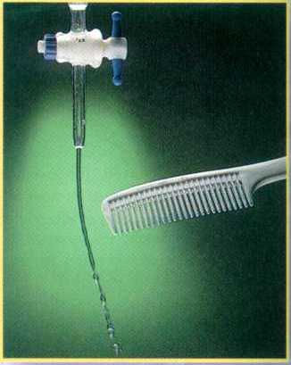
一、电荷的量子化
1、电荷种类
摩擦起电：用木块摩擦过的琥珀能吸引碎草等轻小物体的现象。许多物体经过毛皮或丝绸等摩擦后，都能够吸引轻小的物体。人们就说它们带了电，或者说它们有了电荷。
电量的定义：
物体所带电荷的多少叫作电量。
单位：库仑(C)
当物质处于电中性时，质子数＝中子数
当物质的电子过多或过少时，物质就带有电荷
电子过多时——物体带负电
电子过少时——物体带正电

Slide 9
2、电荷量子化
1913年，密立根用液滴法从实验中测出所有电子都具有相同的电荷，而且带电体的电荷是电子电荷的整数倍。
电子电量 e
带电体电量 q=ne, n=1,2,3,...
电荷的这种只能取离散的、不连续的量值的性质，叫作电荷的量子化。电子的电荷e称为基元电荷，或电荷的量子。
1986年国际推荐值
近似值
3、电荷的相对论不变性：
在不同的参照系内观察，同一个带电粒子的电量不变。电荷的这一性质叫做电荷的相对论不变性。

Slide 10
二、电荷守恒定律
内容：在孤立系统中，不管系统中的电荷如何迁移，系统的电荷的代数和保持不变。
说明：电荷守恒定律适用于一切宏观和微观过程( 例如核反应和基本粒子过程 )，是物理学中普遍的基本定律之一。

Slide 11
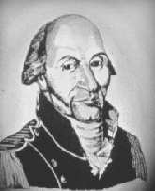
7-2 库仑定律
库仑 (Charlse-Augustin de Coulomb 1736 ~1806)
法国物理学家
1773年提出的计算物体上应力和应变分布情况的方法，是结构工程的理论基础。
1779年对摩擦力进行分析，提出有关润滑剂的科学理论。
1785~1789年，用扭秤测量静电力和磁力，导出著名的库仑定律。
他还通过对滚动和滑动摩擦的实验研究，得出摩擦定律。

Slide 12
点电荷模型
带电体的线度比起带电体之间的距离小得
多的情况下,带电体可视为点电荷,点电荷是一
个理想模型

Slide 13
库仑定律内容
在真空中，两个静止的点电荷之间的相互作用力，其大小与点电荷电量的乘积成正比，与两点电荷之间距离的平方成反比，作用力在两点电荷之间的连线上，同号电荷互相排斥，异号电荷互相吸引。
单位矢量
SI制

Slide 14
真空电容率
库仑力满足牛顿第三定律
实验表明，库仑力满足线性叠加原理，
即不因第三者的存在而改变两者之间
的相互作用。
库仑力的叠加原理：

Slide 15
例：在氢原子中，电子与质子之间的距离约为5.3×10⁻¹¹m，求它们之间的库仑力与万有引力，并比较它们的大小。
解：氢原子核与电子可看作点电荷
万有引力为
两值比较
结论：库仑力比万有引力大得多，所以在原子中，作用在电子上的力，主要是电场力，万有引力完全可以忽略不计。

Slide 16
7-3、4 电场 点电荷的电场强度
一、静电场
1、电场的概念
电荷之间的相互作用是通过电场传递的，或者说电荷周围存在有电场。在该电场的任何带电体，都受到电场的作用力，这就是所谓的近距作用。
电荷 电场 电荷
表明电场具有动量、质量、能量，体现了它的物质性.
2、电场的物质性
给电场中的带电体施以力的作用。
当带电体在电场中移动时，电场力作功；表明电场具有能量。
变化的电场以光速在空间传播，表明电场具有动量。
3、静电场
静止电荷产生的场叫做静电场。

Slide 17
二、电场强度
1、检验电荷
线度足够小，小到可以看成点电荷；
电量足够小，小到把它放入电场中后，原来的电场几乎没有什么变化。
2、实验
在静止的电荷Q周围的静电场中，放入检验电荷q₀ ，讨论试验电荷q₀ 的受力情况。
F与r 有关，而且还与试验电荷q₀ 有关。

Slide 18
3、电场强度
试验电荷将受到源电荷的作用力与试验电荷电量的比值F/q₀ 则与试验电荷无关，可以反映电场本身的性质，用这个物理量作为描写电场的场量，称为电场强度（简称场强）。
4、电场力
电荷q在电场E中的电场力
电场中某点的电场强度在数值上等于位于该点的单位正试验电荷所受的电场力。
电场强度的方向与电场力的方向一致（当q₀为正值时）。
当q>0时，电场力方向与电场强度方向相同；
当q<0时，电场力方向与电场强度方向相反。
单位：N.C⁻¹或V.m⁻¹
电场强度是电场的属性，与试验电荷的存在与否无关，并不因无试验电荷而不存在，只是由试验电荷反映。

Slide 19
三、点电荷电场强度
在真空中，点电荷Q 放在坐标原点，试验电荷放在r 处，由库仑定律可知试验电荷受到的电场力为
+
点电荷场强公式
Q>0，电场强度E与e_{r}同向
Q<0，电场强度E与e_{r}反向。
-
说明：
(1)点电荷电场是非均匀电场；
(2)点电荷电场具有球对称性。

Slide 20
四、电场强度叠加原理
1、电荷离散分布
在点电荷系Q₁,Q₂,…,Q_{n} 的电场中，在P点放一试验电荷q₀，根据库仑力的叠加原理，可知试验电荷受到的作用力为
P点的电场强度
点电荷系电场中某点的场强等于各个点电荷单独存在时在该点的场强的矢量和。这就是电场强度的叠加原理。

Slide 21
2、电荷连续分布
+
将带电区域分成许多电荷元dq
+
+
+
dq
dE
电荷体分布，dq=ρdV
体密度
电荷面分布，dq=σdS
面密度
电荷线分布，dq=λdl
线密度

Slide 22
3、电场强度的计算方法
离散型
连续型
计算的步骤大致如下：
任取电荷元dq，写出dq在待求点的场强的表达式；
选取适当的坐标系，将场强的表达式分解为标量表示式；
进行积分计算；
写出总的电场强度的矢量表达式，或求出电场强度的大小和方向；
在计算过程中，要根据对称性来简化计算过程。

Slide 23
五、电偶极子的电场强度
1、基本概念：
电偶极子：等量异号电荷+q、-q，相距为r₀，它相对于求场点很小，称该带电体系为电偶极子。
电偶极子的轴：从-q 指向+q 的矢量r₀称为电偶极子的轴
r₀
电偶极矩：

Slide 24
2、电偶极子轴线延长线上一点的电场强度
O
r₀
x
当x>>r₀时，x²- r₀ ²/4≈ x²

Slide 25
3、电偶极子中垂线上一点的电场强度
当y>>r₀时，y²+ r₀ ²/4≈ y²

Slide 26
电偶极子在电场中所受的力矩
M
=
f l sin
θ
=
q
E
l
sin
=
p
E
sin
θ
e
θ
+
l
θ
方向如何？

Slide 27
例1、 均匀带电圆环轴线上一点的场强。
设正电荷q均匀地分布在半径为R的圆环上。计算在环的轴线任一点p 的电场强度。
解：由对称性可知，p点场强只有X分量
P

Slide 28
讨 论
（1）
点电荷电场强度
（2）
（3）

Slide 29
例2、均匀带电圆盘轴线上一点的场强。
设圆盘带电量为q，半径为R。
σ
解：带电圆盘可看成许多同心的圆环组成，取一半径为r，宽度为dr 的细圆环带电量
R
p
dE
o
·
x
x
r
dr
dq
讨论：
1.当x<<R
2.当x>>R
相当于无限大带电平面附近的电场，可看成是均匀场，场强垂直于板面，正负由电荷的符号决定。
在远离带电圆面处，相当于点电荷的场强。

Slide 30
例 .真空中有均匀带电直线，长为L，总电量为Q。线外有一点P，离开直线的垂直距离为a，P点和直线两端连线的夹角分别为θ₁和θ₂ 。求P点的场强。（设电荷线密度为λ）
解：
电荷元：dq=λdx
y
dE
dE_{y}
P
dE_{x}
r
a
θ₂
θ₁
θ
x
x
o
dx

Slide 31
y
dE
dE_{y}
P
dE_{x}
r
a
θ₂
θ₁
θ
x
x
o
dx

Slide 33
无限长带电直线： θ₁ = 0 ，θ₂ = π

Slide 34
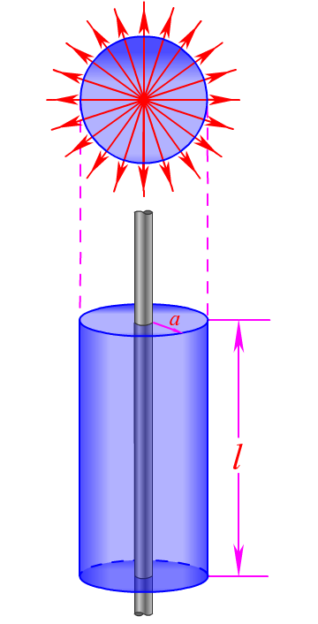
无限长均匀带电直线的场强具有轴对称性
λ
E
=
ε
π
2
a
0

Slide 35
[例 ]有宽度为a的直长均匀带电薄板，沿长度方向单位长度的带电量为λ . 试求：与板的边缘距离为b的一点P 处的电场强度。
P
.
a
b

Slide 36
解：如图，沿宽度方向取一窄条
d
λ
d
E
=
ε
2
π
r
0
P
.
λ
?
d
λ
d
r
r
r
=
d
a
λ
d
r
d
λ
a
d
E
=
ε
=
ε
2
π
r
2
π
r
a
b
0
0
∫
λ
a+b
d
r
λ
a+b
E
=
d
E
=
∫
=
ln
ε
ε
2
π
a
r
2
π
a
b
b
0
0

Slide 37
例、两根相的均匀细棒，长为l，电荷 线密度为λ，沿同一条直线放置。两细棒间的最近距离也为l，如图所示，假设棒上的电荷 是不能自由移动的。试求两棒间的静电相互作用力。
l
２
l
１
l
０
x
dx
解：分析：带电体之间的相互作用力是通过电场来实现 的，可以先求出一个带电体在空间产生的电场分布，然后求该电场对另一个带电体处在该电场中时的作用力。注意本题不能当作点电荷 来处理。

Slide 38
l
２
l
１
l
０
x
dx
方向沿两棒的连线

Slide 39
[例] 有一半径为a的均匀带电的半圆环，带电量为q。试求：圆心处的电场强度。
y
q
o
x
a

Slide 40
q
d
q
d
l
a
d
θ
d
l
a
d
θ
解：
=
λ
=
λ
=
λ
=
π
a
d
q
a
d
θ
λ
d
E
=
ε
=
ε
4
π
a
4
π
a
2
2
y
0
0
由对称性
E_{y}
=0
θ
d
θ
o
E
∫
d
E_{x}
∫
d
E
=
=
sin
θ
x
π
λ
a
=
∫
sin
θ
d
θ
ε
4
π
a
d
E
0
0
q
λ
π
λ
=
ε
cos
θ
=
ε
=
ε
4
π
a
2
π
a
2
π
a
0
2
2
0
0
0

Slide 41
[例 ] 有一半径为 a 的非均匀带电的半圆环，电荷线密度为λ=λ₀cosθ 。
试求：圆心处 o 点的电场强度。
y
a
θ
x
o

Slide 42
解：
λ =λ ₀cosθ
y
+
+
d
l
d
q
=
λ
d
l
=
λ ₀cosθ
r
d
θ
+
r
d
θ
+
θ
+
d
q
+
x
d
E
=
θ
o
ε
4
π
r
2
0
dE
λ ₀cosθ
r
d
θ
=
ε
4
π
r
2
0
E_{x}
=
∫
d
E_{x}
=
∫
d
E
cos
θ

Slide 43
π
λ
r
cos
2
θ
−λ
π
=-
∫
0
d
θ
=
0
∫
cos
2
θ
d
θ
ε
ε
4
π
r
4
π
r
0
2
0
0
0
λ
θ
1
π
λ
0
+
sin
2
θ
=-
0
=-
ε
ε
4
π
r
2
4
8
r
0
0
0
E_{y}
∫
d
E_{y}
=
∫
d
E
sin
θ
=
π
λ
r
cos
θ
sin
θ
=-
∫
0
d
θ
ε
4
π
r
0
2
0
λ
sin
2
θ
π
=-
0
=0
ε
4
π
r
2
0
0

Slide 44
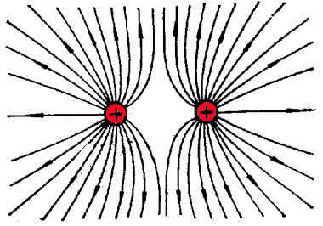
7-5 电场线 电通量
一、电场线
1、定义
电场线上每一点的场强的方向与该点切线方向相同，而且电场线箭头的指向表示场强的方向。
2、几种典型的电场线分布

Slide 45
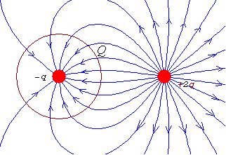
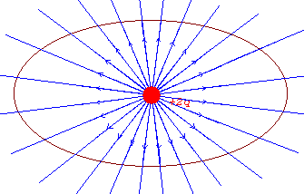
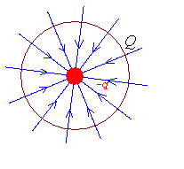
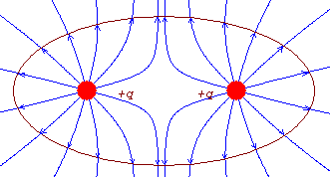

Slide 46
二、电场强度通量
1、定义
通过电场中某一面的电场线的条数叫做通过这一面元的电场强度通量。
2、匀强电场的电通量
平面S与B平行时
e_{n}
平面S与B有夹角θ时
引入面积矢量

Slide 47
3、非均匀电场的电通量
n
微元dS
dS
S
对封闭曲面
4、方向的规定
闭合曲面外法线方向(自内向外) 为正。
非闭合曲面的边界绕行方向与法向成右手螺旋法则

Slide 48
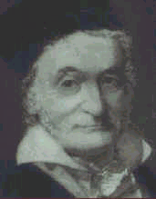
7-6.7 高斯定理及其应用
一、高斯定理
高斯（Carl Friedrich Gauss 1777~1855）
高斯长期从事于数学并将数学应用于物理学、天文学和大地测量学等领域的研究，主要成就：
(1)物理学和地磁学：关于静电学、温差电和摩擦电的研究、利用绝对单位（长度、质量和时间）法则量度非力学量以及地磁分布的理论研究。
(2)光学 ：利用几何学知识研究光学系统近轴光线行为和成像，建立高斯光学。
(3)天文学和大地测量学中：如小行星轨道的计算，地球大小和形状的理论研究等。
(4)试验数据处理：结合试验数据的测算，发展了概率统计理论和误差理论，发明了最小二乘法，引入高斯误差曲线。
(5)高斯还创立了电磁量的绝对单位制。
德国数学家、天文学家和物理学家。高斯在数学上的建树颇丰，有“数学王子”美称。

Slide 49
1、求点电荷的电通量
出发点：库仑定律和叠加原理
S
A、通过一个与点电荷q 同心的球面S的电通量
E
q
dS
球面上各点的场强方向与其径向相同。
球面上各点的场强大小由库仑定律给出。
•
r
此结果与球面的半径无关。或者说，通过各球面的电场线总条数相等。从 q发出的电场线连续的延伸到无穷远。

Slide 50
S
B、包围点电荷q的任意封闭曲面S'
q
S′
对于任意一个闭合曲面S’，只要电荷被包围在S’面内，由于电场线是连续的，在没有电荷的地方不中断，因而穿过闭合曲面S’与S的电场线数目是一样的。
•
电场线
S
C、通过不包围点电荷的任意闭合曲面的电通量为零
由于电场线的连续性可知，穿入与穿出任一闭合曲面的电通量应该相等。所以当闭合曲面无电荷时，电通量为零。
q
S′
• q
电场线

Slide 51
D、多个点电荷的电通量等于它们单独存在时的电通量的代数和
利用场强叠加原理可证
连续分布
综合A、B、C、D四种情况的结论：高斯定理
通过任一闭合曲面的电场强度的通量，等于该曲面所包围的所有电荷的代数和除以ε₀，与封闭曲面外的电荷无关。

Slide 52
2、关于高斯定理的说明
高斯定理是反映静电场性质（有源性）的一条基本定理；
高斯定理是在库仑定律的基础上得出的，但它的应用范围比库仑定律更为广泛；
高斯定理中的电场强度是封闭曲面内和曲面外的电荷共同产生的，并非只有曲面内的电荷确定；
若高斯面内的电荷的电量为零，则通过高斯面的电通量为零，但高斯面上各点的电场强度并不一定为零；
通过任意闭合曲面的电通量只决定于它所包围的电荷的代数和，闭合曲面外的电荷对电通量无贡献。但电荷的空间分布会影响闭合面上各点处的场强大小和方向；
高斯定理中所说的闭合曲面，通常称为高斯面。

Slide 53
问题：
1.如果高斯面上E处处为零，则该面内必无电荷。
如果高斯面上E处处为零，则该面内必无净电荷。
2.如果高斯面内无电荷，则高斯面上E处处为零。
如果高斯面内无电荷，则高斯面上E不一定为零。
3.如果高斯面上E处处不为零，则该面内必有电荷。
如果高斯面上E处处不为零,则该面内不一定有电荷。
4.高斯面内的电荷代数和为零时，则高斯面上各点的场强一定为零。
5 高斯面内的电荷代数和为零时，则高斯面上的场强不一定处处为零。

Slide 54
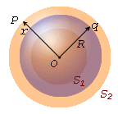
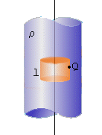
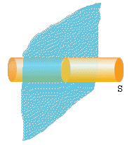
二、高斯定理应用举例
高斯定理的一个重要应用，是用来计算带电体周围电场的电场强度。实际上，只有在场强分布具有一定的对称性时，才能比较方便应用高斯定理求出场强。求解的关键是选取适当的高斯面。常见的具有对称性分布的源电荷有：
球对称分布：包括均匀带电的球面，球体和多层同心球壳等
轴对称分布：包括无限长均匀带电的直线，圆柱面，圆柱壳等；
无限大平面电荷：包括无限大的均匀带电平面，平板等。

Slide 55
步骤：
1.进行对称性分析，即由电荷分布的对称性，分析场强分布的对称性，判断能否用高斯定理来求电场强度的分布（常见的对称性有球对称性、轴对称性、面对称性等）；
2.根据场强分布的特点，选择适当的高斯面，要求：
①待求场强的场点应在此高斯面上，
②穿过该高斯面的电通量容易计算。
一般地，高斯面各面元的法线矢量n与E平行或垂直，n与E平行时，E的大小要求处处相等，使得E能提到积分号外面；
3.计算电通量和高斯面内所包围的电荷的代数和，最后由高斯定理求出场强。

Slide 56
例1、均匀带电球壳的场强。
设有一半径为R、均匀带电为Q的薄球壳。求球壳内部和外部任意点的电场强度。
高斯面
解：以球心到场点的距离为半径作一球面，则通过此球面的电通量为
+
+
+
+
+
+
+
根据高斯定理，通过球面的电通量为球面内包围的电荷
+
+
+
+
+
当场点在球壳外时
高斯面
当场点在球壳内时

Slide 57
均匀带电球壳的场强分布
（1）
（2）
结果表明：均匀带电球壳外的电场强度分布象球面上的电荷都集中在球心时所形成的点电荷在该区的电场强度分布一样。

Slide 58
例2、均匀带电球体的场强。
设有一半径为R、均匀带电为Q的球体。求球体内部和外部任意点的电场强度。
解：以球心到场点的距离为半径作一球面，则通过此球面的电通量为
均匀带电球体
根据高斯定理，通过球面的电通量为球面内包围的电荷
当场点在球体外时
当场点在球体内时

Slide 59
例3、无限长均匀带电直线的场强
设有一无限长均匀带电直线，电荷线密度为λ，求距离直线为 r 处的电场强度。
+
+
+
+
+
+
解：以带电直导线为轴，作一个通过P点，高为h的圆筒形封闭面为高斯面 S，通过S面的电通量为圆柱侧面和上、下底面三部分的通量。

Slide 60
S
其中上、下底面的电场强度方向与面平行，电通量为零。所以式中后两项为零。
此闭合面包含的电荷总量
其方向沿求场点到直导线的垂线方向。正负由电荷的符号决定。

Slide 61
例4 无限大均匀带电平面的电场强度
无限大均匀带电平面，单位面积上的电荷，即电荷面密度为 ，求距平面为 处的电场强度.
解
对称性分析： 垂直平面
选取闭合的柱形高斯面
+ + + + + + + + + +
+ + + + + + + + + +
+ + + + + + + + + +
+ + + + + + + + + +
底面积
+ + + + + + + + + +
+ + + + + + + + + +
+ + + + + + + + + +
+ + + + + + + + + +
+ + + + + + + + + +
+ + + + + + + + + +
+ + + + + + + + + +
+ + + + + + + + + +

Slide 63
讨 论
无限大带电平面
的电场叠加问题

Slide 64
练习题
1、均匀带电球体的电场分布具有什么特征？如何用高斯定理求解？

Slide 65
例 均匀带电球体的电场强度
解（1）
+
+
+
+
+
+
+
+
+
+
+
+
（2）

Slide 66
2、一点电荷放在球形高斯面的中心处，下列哪一种情况，通过高斯面的电通量发生变化？
（Ａ）、将另一点电荷 放在高斯面外；
（Ｂ）、将另一点电荷 放在高斯面内；
（Ｃ）、将球心处的点电荷移动，但还在高斯面内；
（Ｄ）、将高斯面半径缩小
[ B ]
3、点电荷 Ｑ被曲面Ｓ所包围，从无穷远处引入另一点电荷 q到曲面外一点，如图所示，则引入前后：
（Ａ）、曲面Ｓ的电通量不变，曲面上各点的场强不变；
（Ｂ）、曲面Ｓ的电通量变化，曲面上各点的场强不变；
（C）、曲面Ｓ的电通量变化，曲面上各点的场强变化；
（D）、曲面Ｓ的电通量不变，曲面上各点的场强变化。
Q
q
[ D ]
S

Slide 67
4、已知一高斯面所包围的体积内电量代数和为零，则可以肯定：
（Ａ）高斯面上各点场强均为零；
（Ｂ）穿过高斯面上每一面元的电通量为零；
（Ｃ）穿过整个高斯面上的电通量为零；
（Ｄ）以上说法均不对
[ C ]
5、如图所示，两个无限长的半径分别为Ｒ１和Ｒ２的共轴圆柱面，均匀带电，沿轴线方向单位长为度上的带电量分别为λ_{1,、}λ_{2，}则在外圆柱外面，距离轴线为r处的Ｐ点的电场强度大小Ｅ为：
r
答案：
P
λ₁
λ₂

Slide 68
6、如图所示，一个带电量为q的点电荷位于立方体的Ａ角上，则通过侧面abcd的电通量为：
a
q
Ａ
如果放在中心处，则又是多少？
d
b
c
a
q
A
d
b
c

Slide 69
7、设电荷 体密度沿 x 轴方向按余弦规律ρ＝ρ_{０}cosx分布在整个间，试求间场强分布。
Yoz平面
解：如图所示，由于cosx为偶函数，故其电荷分布关于yoz平面对称，电场强度亦关于yoz平面对称，作面积为Ｓ，高为2x的长方体（或柱体），则利用高斯定理得：
S
-x
x
x
E

Slide 70
8、有一带球壳，内外半径分别为a和b,电荷 密度ρ=A/r,在球心处有一 点电荷 Ｑ，证明当Ａ=Q/2πa² 时，球壳区域内的场强Ｅ的大小与r无关。
证明:如图所示
r
Ｑ
S

Slide 71
9、图示为一个均匀带电球层，其电荷体密度为ρ，球壳内半径为Ｒ１，外半径为Ｒ２，为零点。求球内外电场分布。
解：以o为圆心，半径 r作一球面为高斯面，则利用ＧＳ定理与场分 布具有球对称性的特点可得
r
0
S

Slide 72
10、如图，求空腔内任一点Ｐ的场强。
解：求空腔内任一点场强，挖 去体密度为ρ的小球，相当于不挖，而在同一位置处，放一体密度为- ρ的小球产生的场强的迭加。
Ｐ
02
01

Slide 73
11 如图所示,一厚度为a的无限大带电平板,其电荷体密度分布为ρ = kx (0 ≤x ≤ a)式中k 为正常数,试证明:
(1) 平板外空间的场强为均匀电场,大小为
(2) 平板内
处E=0
解(1) 据分析可知平板外的电场是均匀电场,作如图封闭圆柱面为高斯面
x
dx
x
E
0
S
a

Slide 74
(2)
x<a
x
x
E1
0
S
a

Slide 75
附录：
高斯定理的立体角法证明
1.介绍立体角的定义
2.证明

Slide 76
1.立体角的概念
1)平面角 由一点发出的两条射线之间的夹角
记做 dα
设射线长为r ，
线段元dl对某点所张的平面角：
单位：弧度
dl₀是以r为半径的圆弧
θ是线段元dl与dl₀之间的夹角

Slide 77
2)立体角
面元dS 对某点所张的角叫做立体角
即锥体的“顶角”
对比平面角有
定义式:
单位：球面度
dS₀是以r为半径的圆锥对应的球面元
θ是面元dS与球面元dS₀间的夹角

Slide 78
闭合平面曲线对曲线内一点所张的平面角
弧度
闭合曲面对面内一点所张的立体角
球面度

Slide 79
2.高斯定理的证明
库仑定律 + 叠加原理
思路：先证明点电荷的场
然后推广至一般电荷分布的场
1) 源电荷是点电荷
在该场中取一包围点电荷的闭合面(如图示)
在闭合面S上任取面元
该面元对点电荷所张的立体角dΩ
点电荷在面元处的场强为

Slide 80
在所设的情况下得证

Slide 81
2)源电荷仍是点电荷
取一闭合面不包围点电荷(如图示)
在闭合面上任取面元
该面元对点电荷张的立体角
为dΩ
也对应面元
两面元处对应的点电荷的电场强度分别为

Slide 82
此种情况下仍得证
3) 源和面均 任意
根据叠加原理可得
证毕

